Slide 1
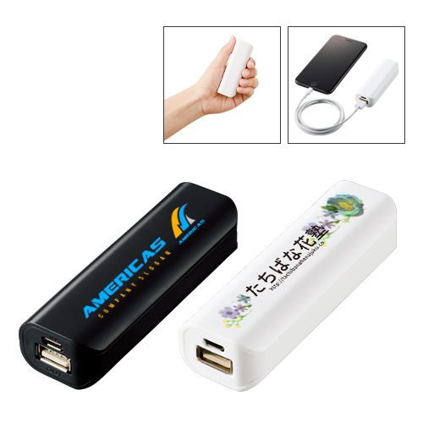
【提案書】
ポケットモバイルチャージャー2200
特徴
バッグの中に入れておいても邪魔にならないコンパクトな手の平サイズの、2200mAhタイプなモバイルチャージャーです。ホワイトとブラックの2色展開からお選びください。
納期
納期スペース
仕様
素 材：ABS 他
サイズ：30×93×21mm
重 量：約66g
機 能：最大出力1A、バッテリー容量2200mAh
付属品：取説付、micro USB・Type-Cケーブル付属
備 考：スマートフォン約1回充電可能
ブラック、ホワイト
お見積
お見積りスペース

